Slide 1
La Direction Régionale Sud Ecoles & Universités
Septembre 2022

Slide 2
Présentation de la DR Sud
53 SITES (hors RL)
689 COLLABORATEURS
10 CUISINES CENTRALES
65 300 K€ CA
102 000 REPAS JOUR

Slide 3
Périmètre et organisation de la DR Sud
05
48
83
04
30
84
06
34
13
83
Régions : Paca & Occitanie
CA : 65M€ pour 100 000 repas jour
50 sites clients
2 Cuisines centrales en propre Toques & Sens Provence 10 000 CVJ et Occitanie 5 000 CVJ
Des Cuisines centrales en exploitation : 70 000 CVJ sur les villes de Menton, Vallauris, Cannes, Aubagne, Marseille, Mende, La Ciotat...
Des Établissements d’Enseignement privés comme Lycée Provence et La Cadenelle à Marseille, Institut Notre Dame à Toulon, St Joseph à Nice, St Louis à Orange, Ste Marie les Jonquilles à Montpellier…
1 plateforme Logistique sur Marseille pour les marchés en assistance technique
Equipe : 8 Directeurs d’exploitation, 3 Responsables régionaux, 1 assistante, 1 Responsable SST/QVT, 1 apprenti RSE, 2 Diététiciennes régionales
Fonctions support : RRH, Responsables Qualité, Contrôleur de gestion, Responsables développement…
11
66

Slide 4
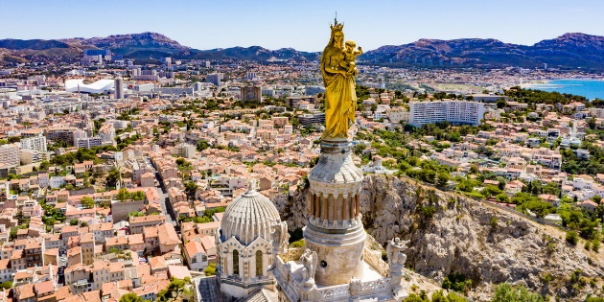
Projets et enjeux de la DR Sud
100 %
Communication
DR SUD
100 %
New business
100 %
Rh Opé

Slide 5
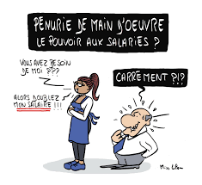
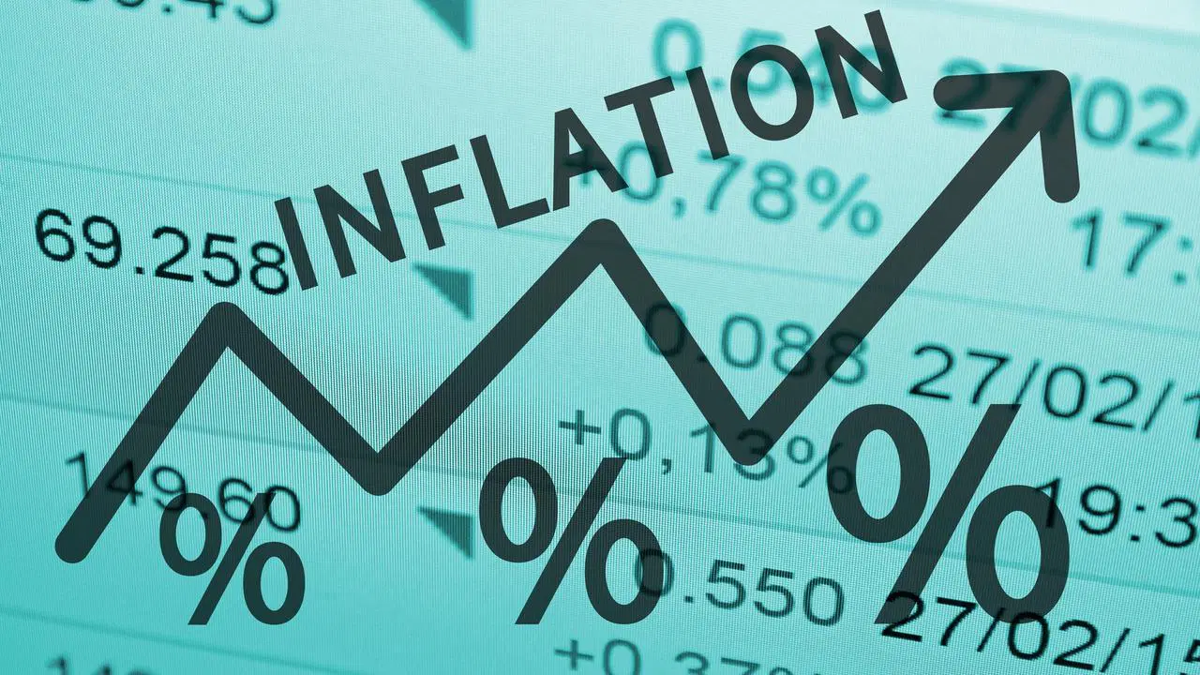
Contexte marché
1
2
4
3

Slide 6
Merci de votre attention.

